Slide 1
Moduuli 4
Digitaalinen sosiaalinen innovaatio
Liiketoiminnan edistäminen ja sopivien kumppanuuksien luominen

Slide 2
Yleiskatsaus 6:een Moduuliin
Moduuli 1 Digitaalinen Sosiaalinen Innovaatio johdanto –teknologian ja uuden median risteyksessä olevat mahdollisuudet
Moduuli 2 Missä ovat mahdollisuudet nuorille? Sosiaalikysymysten ratkaisut terveyden, demokratian, kulutuksen, rahan, avoimuuden ja koulutuksen aloilla
Moduuli 3 Desing-(muotoilu)ajattelussa hallinta ja toteutus
Moduuli 4 Liiketoiminnan edistäminen ja kumppanuuksien luominen
Moduuli 5 Kuinka rahoittaa ja saada tukea digitaalisen sosiaalisen innovaation ideaasi
Moduuli 6 Sosiaalisen innovaation tehtävämarkkinointi - sydämen ja mielen tavoittaminen
TERVETULOAWELCOME

Slide 3
Moduuli 4 Aiheet
Miten maksimoit digitaalisen sosiaalisen innovaatioprojektisi vaikutukset ja viet sitä eteenpäin!
Miten perustat digitaalisen sosiaalisen innovaatioprojektisi tai liiketoiminnan
Tässä osiossa opit start-upin ensimmäiset tärkeimmät päätökset ja ohjaamme sinut ensimmäiseen yritystapaamiseen - paikalliseen yritykseen!
Kumppanuudet yhteisellä päämärällä
Opi edistämään projektiasi liittymällä tai verkostoitumalla joihinkin dynaamisiin ja luovimpiin innovaatiotahoihin Euroopassa.
2. Resurssien, tukien ja työkalujen käyttö Auttaa sinua viemään yritystäsi ja loistavaa ideaasi eteenpäin innovatiivisella tavalla.
Yleiskatsaus

Slide 4
Moduuli 4 Oppimistavoitteet
Toimi - hyödynnä digitaalisen sosiaalisen innovaation projektin tai yrityksen perustamiseen liittyviä vaiheita
Ymmärrä, että sinun ei tarvitse tehdä kaikkea yksin – Euroopassa on useita erityyppisiä mahdollisuuksia sekä verkossa että offline-tilassa keskusteluun ja voittamaan digitaalisen sosiaalisen innovaation ideasi esteet. Tarjolla on asiantuntijoita, jotka voivat tukea sinua kohtuuhintaisella tavalla.
Innostu, kun opit, kuinka muut inspiroivat nuoret rakensivat mullistavia aloitteita käyttäen hautomoita, kiihdyttimiä …
Opi kehittämään ideaasi saamalla neuvoja, ajatuksia ja palautetta yhteistyöverkostoilta ja mahdollisesti luokkatovereiltasi. Kuinka herättää hullu ja mahdollisesti maailmaa mullistava ideasi elämään!

Slide 5
Johdanto moduuliin 4
Tässä moduulissa opit perustamaan digitaalisen sosiaalisen innovaatioprojektin ja ajamaan sitä eteenpäin yhteistyöllä ja kumppanuuksilla. Moduuli 1 and Moduuli 2 ovat suunniteltu innoittamaan ja sytyttämään sosiaalisen innovaation intohimosi ja ideoimisesi. Moduuli 3 perustuu viiteen toimintakelpoiseen vaiheeseen (Empatisoi, määrittele, ideoi, prototyyppi ja testaa), jotka opastavat sinua kehittämään sosiaalista innovaatiotehtävääsi.
Moduulissa 4 opit aloittamaan ja käyttämään yhteisön erilaisia ja asiaankuuluvia tukijärjestelmiä liiketoiminnan ja sosiaalisen innovaation kannalta, kuinka toimitaan kumppanien kanssaa, yhdistetään resursseja, hyödynnetään verkostoitumista ja vapaaehtoistyötä parhaalla mahdollisella tavalla ja houkuttellaan tukijoita.

Slide 6
Digitaalisen sosiaalisen innovaatioyrityksen perustaminen
Koska sinulla on idea hallussa, olet valmis aloittamaan digitaalisen sosiaalisen innovaatioyrityksesi verkossa.
Verkkokauppaan voi liittyä tuotteen tai palvelun myymistä tai saadaksesi online- varausalustan. Verkkokauppa ratkaisusi riippuu yrityksesi tarjonnasta, joten kaikki vaiheet eivät välttämättä ole merkityksellisiä sinulle.
Tässä osiossa pääset oman liiketoimintasi alkuun ja osoittamme sinulle alan parhaat tuet.
Aluksi voit harkita online-yrityksen perustamista samanaikaisesti kokopäiväisen työn tai koulunkäynnin kanssa. Mene alueeliseen yritystoimistoon saadaksesi kaikki tarvitsemasi tiedot yrityksen perustamiseen. On tärkeää ymmärtää, miten sinun on rekisteröitävä yritys ja huolehdittava muista vaatimuksista. Seuraavaksi Irlannin näkökulmasta Compliance Requirements for a New Company in Ireland

Slide 7
Vaihe 1 Päätä, miten haluat myydä tai jakaa netissä
Perustatko oman verkkosivustosi, käytätkö jälleenmyyjäalustaa, kuten Amazon tai eBay, vai sekoitatko verkkomyyntiä ja offline- myyntiä?
Harkitse writing a business plan ja tutkimalla, mikä vaihtoehto on sinulle paras. Liiketoimintasuunnitelman kirjoittaminen auttaa sinua kaventamaan kohdejoukkoasi ja määrittämään, mitä asiakkaasi odottavat sivustoltasi. Varmista, että pystyt vastaamaan asiakkaasi odotuksiin.
Shopify and Squarespace tarjoavat sapluunat uusille verkkokaupan yrityksille. Niitä on helppo käyttää ja hallita
Wix or WordPress ovat todella edullisia, helposti asennettavia upeita verkkosivustoja, joissa on runsaasti kehitys- ja markkinointityökaluja.

Slide 8
Vaihe 1 Päätä, miten haluat myydä tai jakaa netissä
Perustatko oman verkkosivustosi, käytätkö jälleenmyyjäalustaa, kuten Amazon tai eBay, vai sekoitatko verkkomyyntiä ja offline-myyntiä?
Verkossa on myös upeita työkaluja, joiden avulla voit hallita liiketoimintaa. Google Workspace on kokoelma pilvipalveluja, tuottavuutta ja yhteistyötyökaluja, ohjelmistoja ja tuotteita yrityksille ja projekteille. Kaikki mitä tarvitset työn tekemiseen yhdessä paikassa. Jaetut asemat, jaetut kalenterit, yrityssähköposti, videoneuvottelut, interaktiiviset online-lomakkeet…
Aloita here

Slide 9
Vaihe 2 Ota yhteyttä paikalliseen yritys- ja verotoimistoon
Puhu paikallishallinnon asiantuntijoiden ja mentoreiden kanssa
Järjestä tapaaminen alueelliseen yritystoimis- toon. Ne ovat keskeisiä aloittaessasi toimintaa ja tarjoavat sinulle tietoa ja tukea, jota tarvitset yrityksesi perustamiseen.
Ne tarjoavat suoraa taloudellista tukea enintään kymmenelle työntekijälle.
Ne neuvovat rahoitusvaihtoehdoista ja liiketoimintasuunnitelman kehittämisestä.
Ne tarjoavat yritystietoja, neuvonantajapalveluja ja yritystukea.

Slide 10
Vaihe 2 Ota yhteyttä paikalliseen yritys- ja verotoimistoon
Puhu paikallishallinnon asiantuntijoiden ja mentoreiden kanssa
Ne tarjoavat korkealaatuista koulutusta yrityksen perustamiseen, yrityksen johtamiseen esim. markkinointi, myynti, taloushallinto, strategia ja liiketoiminnan suunnittelu.
He näyttävät, kuinka voit rekisteröityä paikalliseen verotoimistoon, kertovat sinulle, mihin sinulla on oikeus, kutsuvat sinut osallistumaan palkintokilpailuihin (usein rahoitus), kertovat suositeltuja tapoja kirjanpidosta ja paljon muuta.

Slide 11
Vaihe 3 Elinkeinonharjoittaja tai osakeyhtiö
Verkkoyrityksen perustaminen tarkoittaa, että sinun on rekisteröidyttävä virallisesti yritysrekisteriin ja verottajalle.
Päätä toimiiko yrityksesi osakeyhtiönä vai teetkö työtä elinkeinonharjoittajana - Sole Trader or Limited Company. Molemmilla yritystyypeillä on etuja ja haittoja.
Elinkeinonharjoittajana otat enemmän riskejä kuin osakeyhtiössä. Olet henkilökohtaisesti vastuussa yrityksen veloista, joten sinun on ehkä myytävä henkilökohtaista omaisuutta velkojen maksamiseksi.

Slide 12
Vaihe 3 Elinkeinonharjoittaja tai
osakeyhtiö
Verkkoyrityksen perustaminen tarkoittaa, että sinun on rekisteröidyttävä virallisesti yritysrekisteriin ja verottajalle.
Toisaalta setting up a Limited Company voi olla oikea vaihtoehto, koska rekisteröintiprosessi luo erillisen oikeushenkilön. Tämä tarjoaa sinulle enemmän turvallisuutta, koska sinulla on rajoitettu vastuu yrityksestä.
Rekisteröi yrityksesi kansalliseen yritysrekisteritoimistoon.
Vaihe 5 kattaa rahoituksen ja taloudellisen tuen tarkemmin.
Vaihe 6 esittele nimenomaan sosiaalisen innovaation markkinointi..

Slide 13
Vaihe 4 Rekisteröidy verottajalle
Verkkoyrityksen perustaminen tarkoittaa, että sinun on rekisteröidyttävä virallisesti yritysrekisteriin ja verottajalle.
Elinkeinonharoittajat ja osakeyhtiöt maksavat veroa, joten on tärkeää, että rekisteröidyt verottajalle ennen kuin aloitat verkkomyynnin. Yksittäiset elinkeinonharjoittajat rekisteröityvät itsenäisinä ammatinharjoittajina ja osakeyhtiöillä on yritysverotus. Maksamasi veron määrä riippuu yrityksesi koosta ja tyypistä sekä siitä, mihin alaan kuulut. Joten jokainen yritys voi edellyttää eri verorekisteröintiä. Sinun tulee aina kysyä kirjanpitäjän neuvoja varmistaaksesi, että noudatat verkkoyrityksen velvoitteita.

Slide 14
Vaihe 5 Tee yhteistyötä ja hanki tukea digitaalisen sosiaalisen innovaation keskuksista ja verkoista
Olet kiinnostavan projektin tai liiketoi- minnan alussa. Osaat perusasiat yrityksen perustamiseen. Ennen aloittamista tarkista, tutki ja hae tukea Digitaaliseen sosiaaliseen innovoinnin liiketoimintaan. Moduulin loppuosassa tutustutaan siihen, kuinka nämä hämmästyttävät ryhmät, keskukset ja verkostot voivat sytyttää kipinän ja auttaa sinua viemään eteenpäin DSI- toimintasi parhaaseen mahdolliseen suuntaan!

Slide 15
Vaihe 5 Yhteistyön voima
Kun lähestyt projektiasi uudistuneella tarkoituksella ja suunnalla, kannattaa harkita yhteistyötä muiden kanssa ennen kuin sukellat ideoihin ja ratkaisuihin. Muista, että vain 20% ideoista on toteuttamiskelpoisia - jo pelkästään tästä syystä kannattaa tutkia mahdollisuuksia yhteistyöhön.
Jos keskityt ongelmaan yhteistyöllä, saat todennäköisemmin ratkaisun, jossa on joustavuutta enemmän. Näiden verkostojen ja yhteisöjen avulla voit kaivaa syvälle ja päästä ongelman juuriin ja löytää usein epätodennäköiset ratkaisut ja yhteistyöt, jotka ovat vaikuttavia.

Slide 16
Olemalla innovaatioverkostoissa
saat voimaa
Seuraavissa osioissa esitetyt esimerkit osoittavat, missä voit käyttää erilaisia fyysisiä ja digitaalisia tiloja, jotka mahdollistavat luovuuden ja innovoinnin.
Kuvittele, että olet ympäristössä, jossa on samankaltaisia ihmisiä samalta alalta ja joilla on yhtä hyviä ideoita, se voi tapahtua henkilökohtaisesti tai verkossa ja työskentelet yhdessä parhaiden DSI- ideoiden kanssa….
Nämä tilat ovat kaikentyyppisiä ja -kokoisia hautomot, kiihdyttimet, ohjelmat, Living Labs, Makerspaces…. rikastavat oppimista tuen ja ymmärryksen saamisella. Paikat, ihmiset ja innovaatiot voivat olla vuorovaikutuks- essa ja tulla todeksi kohtuuhintaisella tavalla….

Slide 17
Olemalla innovaatioverkostoissa
saat voimaa
Kaikki tämän moduulin tilat ja tuet keskittyvät muodostaman yhteistyötä, jonka avulla nuorisoryhmät, sidosryhmät ja sijoittajat voivat kehittää yhteyksiä ja vahvistaa koko järjestelmää yksinkertaisesti keskittymällä osallistujien mahdollisuuksiin jakamalla tietoa ja oppia toinen toisiltaan.
Odotuksena on muodostaa syvempiä yhteyksiä ja toive jaetusta oppimistuloksesta.Liiketoiminnan edistämiseksi he tarjoavat sinulle erillisen koordinoidun tukiverkon ja pääsyn tiettyihin verkkoihin, jotka sinun on yhdistettävä yrityksesi tarpeisiin. Sinulla on pääsy runsaaseen asiantuntemukseen ja tietoon, opit prosesseja, liiketoimintatapoja, jotka sopivat YDSI-ideaasi.

Slide 18
Mitä ovat hautomot?
Hautomot voidaan määritellä seuraavasti:"... jaettu toimistotila, joka pyrkii tarjoamaan"idean hautomiselle" strategisen, lisäarvoa tuottavan seuranta- ja yritysavun järjestelmän."
Yli 60% hautomovuokralaisista sanoo, että hautomo on tärkeä liiketoiminnan suorituskyvyn kannalta!
Hautomot voivat vaikuttaa myönteisesti yrityksen kehitykseen ja tarjota aloittelijoille tukea. Ne tarjoavat uskottavuutta uusille yrityksille
Olemalla osa hautomon liiketoiminnan kehittämistä, tukea ja mentorointia
Pääsy ammattimaisiin palveluihin
Tarjoaa pääsyn resursseihin ja asiantuntijoihin - esimerkiksi oikeudelliseen apuun.

Slide 19
Mitä hautomot tarjoavat?
Tukea ja oppimisympäristö - markkinointi, liiketoimintasuunnitelman kehittäminen, IT, valtioneuvoston asetukset ...
Tarjoaa tilaa integraatiolle ja oppimiselle työpajojen ja ohjelmien avulla esim. T & K
Luo mahdollisuuden teknologian siirtoon.
Voi yhdistää sinut muihin yrityksiin, jotka voivat auttaa sinua.
Luo ja hyödynnä sijoitusmahdollisuuksia.
Tarjoaa yhteistyötä tiedekunnan ja teollisuuden kanssa.
Pääsy tiloihin ja laitteisiin
Avustaa avustusten, rahoituksen ja palkintojen hakemisessa.

Slide 20
Mitä ovat kiihdyttimet?
Ne ovat samanlaisia kuin yrityshautomot, jotka tarjoavat uusia malleja yrityksen perustamiseksi ja rahoittamiseksi. Yksi maailman ensimmäisistä siemenkiihdytysohjelmista - jonka katsotaan usein aiheuttaneen laajemman kiihdyttin- liikkeen - on Y Combinator. Tämä ohjelma tarjoaa neuvontaa, pääsyä verkkoihin ja siemenrahoitusta vastineeksi osakepääomasta (tyypillisesti 120 000 dollaria 7 prosentille). Se on auttanut kehittämään yli 1 400 teknologiayritystä, mukaan lukien monet jo tunnetut yritykset, kuten Dropbox, Airbnb, Coinbase ja Reddit.

Slide 21
Kuinka kiihdyttimet toimivat?
Kiihdytin tarjoaa ominaisuuksia, jotka erottavat sen muista käynnistysinvestointien tai yritystukien lähestymistavoista. Nämä sisältävät:
Valikoiva hakuprosessi pääasiassa aloitteleville yrityksille.
Mentoroinnin tai yrityskoulutuksen tarjoaminen keskittyen luokkiin eikä henkilökohtaiseen opetukseen.
Voimakas ja ajallisesti rajoitettu tuki, joka kestää yleensä 3–12 kuukautta.
Kiihdyttimiä rahoitetaan, ja ne keskittyvät usein teknologiapohjaisten tai digitaalisten startup-yritysten tukemiseen.
Kannustaa oppimista vertaisverkoissa, joissa jäsenet voivat oppia toisiltaan.
Rahoitusta tarjotaan (joskus oman pääoman vastineeksi), työtila, helpotettu verkostoituminen, koulutusseminaarit / työpajat ja muut palvelut.

Slide 22
Kiihdyttimet - avain edistää projektiasi
Ideoita on usein haudottava suojatussa, tukea antavassa sosiaalisessa innovaatioympäristössä, joka tarjoaa resursseja, tukea, neuvoja ja vapauden kehittyä
Kiihdyttäjät ovat kouluttajia, mahdollistajia ja korostavat "liittymistä" ja "yhdistymistä" sekä "yhteistyön"tärkeää roolia missä tahansa innovaatiojärjestelmässä. On erittäin arvokasta - yhdistää välittäjät, yrittäjät ja instituutiot, jotka yhdistävät ihmisiä, ideoita, rahaa ja muuta sosiaalista innovaatiovoimaa - jotka osallistuvat yhdessä kestävään muutokseen ajattelijoina, luojina, suunnittelijoina, aktivisteina ja yhteisöryhminä.

Slide 23
Eurooppalaiset sosiaalisen innovaation tilat
Tässä osassa esitellään erilaisia sosiaalisen innovaation kiihdyttimiä, jotka ovat lähestymistavoiltaan erilaisia.
Cibernarium, Barcelona, Espania (Harjoittelu Focus) tarjoaa digitaalista ja teknologista koulutusta kaikilla tasoilla.
Ashoka, Irlanti ja UK (Verkostot ja yhteisön rakentaminen) kehittää muutosjohtajien yhteisöjä.
Skoll Centre, Sosiaalisten yrittäjien koulu, Oxfordin Yliopisto UK (Apurahaohjelma) - tukee ja inspiroi opiskelijoita ratkaisemaan maailmanlaajuiset ongelmat sosiaalisen yrittäjyyden avulla.

Slide 24
Eurooppalaiset sosiaalisen innovaation tilat
The Young Foundation, UK, on johtava sosiaalisen innovaation tukemisen ja hautomisen keskus; luo uusia yrityksiä, ideoita ja ratkaisuja joihinkin kiireellisimpiin ongelmiin. Tarjoavat oivalluksia, ohjelmia ja suunnittelua sijoitusrahastolla.
5. Nesta Accelerator Program, UK tarjota intensiivistä ja ajallisesti rajoitettua yritystukea sosiaalisen innovaation startup-ryhmille tavoitteena saada heidät valmiiksi investointeihin nopeammin kuin perinteiset yrityshautomot.
Conservation X Labs The Digital Makerspace (DMS) on avoin online- projekti- ympäristö, jossa yrittäjyys-, suojelu- ja teknologiayhteisöt tekevät yhteistyötä ratkaistakseen ihmisen aiheuttaman sukupuuton.

Slide 25
1. Cibernarium, Barcelona, Espania
Barcelonan kaupunginvaltuusto on perustanut paikan, jossa ohjataan digitaalisia taitoja ja tarjoaa ilmaista teknologiakoulutusta kaikilla tasoilla.
Paikka, johon nuoret voivat tutustua, kohentaa sosiaalisen innovaation digitaalitaitojaan. Cibernarium on tekniikan koulutuskeskus, joka parantaa kansalaisten, ammattilaisten ja paikallisten yritysten digitaalisia taitoja ja teknistä tietämystä 180:llä erilaisella lyhyellä ja keskipitkällä toiminnalla, käytännön työllä ja oppimistilaisuuk- silla. Ne tarjoavat kaikkia teknologiakoulutuksen tasoja (perus, erikoistunut, edistynyt) ja jopa edistävät tieteellisiä ja teknisiä tehtäviä. He opettavat tietotekniikkaa, digitaalista ja 3D-valmistusta verkkosuunnitteluun.

Slide 26
2. Ashoka, UK & Irlanti
Yhteisö nuorille muutoksen tekijöille Ashoka käyttää 3 päämenetelmää;
Social Entrepreneurship: valitsee maailmanluokan sosiaalisia yrittäjiä, jotka näyttävät tietä muutoksen tekijöille.
Empathy & Young Changemaking: johtaa liikettä muutokselle, että nuoret voivat menestyä nykypäivän nopeasti muuttuvassa maailmassa, jossa jokaisen on oltava valmiina muutoksen tekemiseen. Muutosten tekeminen alkaa empatiasta!
Organising for Changemaking: Eläminen ja työskentely muutosmaailmassa edellyttää siilojen murtamista, seinien repimistä ja järjestäytymistä tiiviiseen, avoimeen joukkueeseen.
“Ashoka rakentaa ja kehittää muutosjohtajien yhteisöä, jossa ollaan yhtämieltä, että maailma vaatii nyt suunnan muutosta. Yhdessä teemme yhteistyötä muuttaaksemme yrityksiä, ideoita ja kulttuureja siten, että ne tukevat muutosta yhteiskunnan hyväksi. ”

Slide 27
Ashoka, UK & Ireland
‘Ashoka aloitti UK:n ensimmäisen Muutoksentekijä-alueen Manchesterissa. Yli 250 osallistujaa liittyi keskusteluun… ”.
Yhteisö nuorille muutoksen tekijöille
Tutki ja luo yhteys Ashoka, Changemaker Community 3 500+ stipendiaatin, 250 + vaihtolaitoksen ja 300 + kumppanin kanssa yli 90 maassa. Yhdessä muodostamme vahvan, monipuolisen ja elävän muutosagenttien ekosysteemin, joka tekee yhteistyötä ja johtaa yhteiskuntien ja kulttuurien positiivista muutosta ympäri maailmaa. Learn more about our changemaker community
Tapaa yksi jäsenistämme Sarah Zouak seuraavassa osiossa !!

Slide 28
3. Skoll Center, UK
Tue ja inspiroi opiskelijoita ratkaisemaan maailmanlaajuiset ongelmat sosiaalisen yrittäjyyden avulla koulutuksilla ilmastonmuutok- sesta, - köyhien terveydenhuoltoon. Tarjoamme runsaan valikoiman ohjelmia ja tapahtumia, rahoitus- mahdollisuuksia ja taloudellista tukea sekä useita yhteistyömahdollisuuksia.
Työskentelemme myös sosiaalisen yrittäjyyden edistämiseksi tutkimustiedon ja tiedonvaihdon avulla. Olemme ainutlaatuisessa asemassa sillan kaventamiseksi teorian ja käytännön välillä.

Slide 29
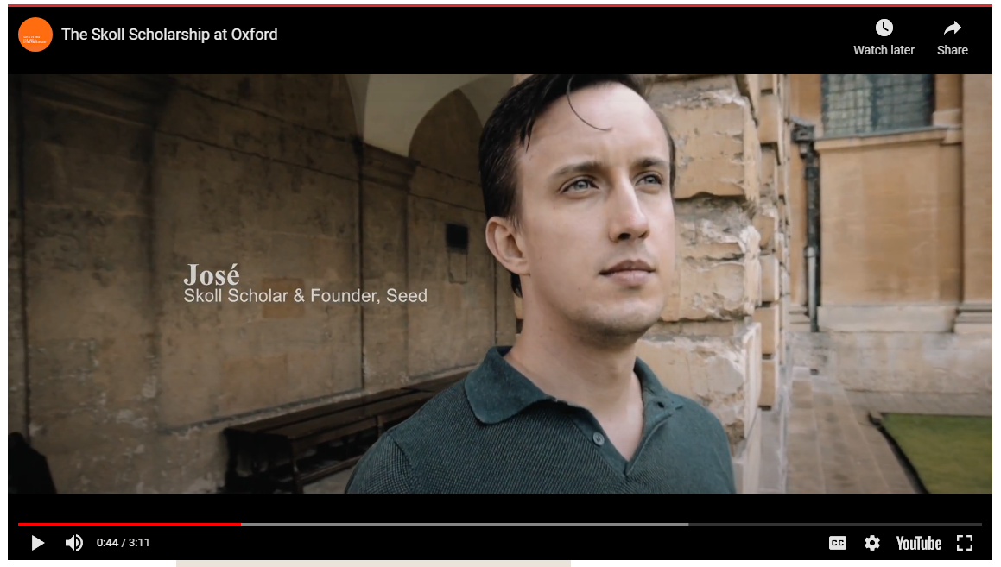
Skoll Centre, Täyden apurahan opiskelijat
Skoll Centre, Täysi apurahoitus- mahdollisuus
The Skoll Center for Social Entrepreneurship on johtava sosiaalisen yrittäjyyden edistämiskeskus maailmanlaajuisesti scholarship avoin opiskelijoille, jotka etsivät yrittäjyysratkaisuja kiireellisiin sosiaalisiin ja ympäristöhaasteisiin. Täyden rahoituksen tarjoama apuraha tarjoaa myös pääsyn Skoll Scholar -yhteisöön, johtajien ryhmään, joka vaikuttaa positiivisesti maailmaan innovaatioiden ja järjestelmämuutosten kautta, sekä ainutlaatuisia mahdollisuuksia tavata maailman- kuuluja yrittäjiä, ajatusjohtajia ja sijoittajia.

Slide 30
4. The Young Foundation, UK
Tehtävämme on kehittää vahvemmin yhteydessä olevia ja kestävämpiä yhteisöjä kaikkialla UK:ssa. Me tarjoamme programs (esim. terveys, hyvinvointi ja eriarvoisuus) oivalluksia, yhteistyötä yhteisöjen kanssa ja rahoitusta.
Tutkii sosiaalisen innovaation teoriaa ja käytäntöä
On luonut nopeutetun opetussuunni- telman sosiaalisille hankkeille.
Suunnittele ja hallinnoi vaikutussijoitus- rahastoja; yhteistyössä hallituksen ja kaupallisten järjestöjen kanssa
Tarjoaa fyysistä tilaa ja back-office-tukea
Tarjoaa konsultointipalveluja ja yhteistyössä tutkii uusia innovaatiomalleja.
Young Foundation on johtava sosiaalisten innovaatioiden keskus, joka tukee oikeudenmukaisempaa yhteiskuntaa. Työskentelemme julkisen, yksityisen ja vapaaehtois- sektorin sekä yhteisöjen kanssa vahvistaaksemme heidän taitojaan luoda muutoksia. Yhdistää laajan lähestymistavan ja asiantuntemuksen.

Slide 31
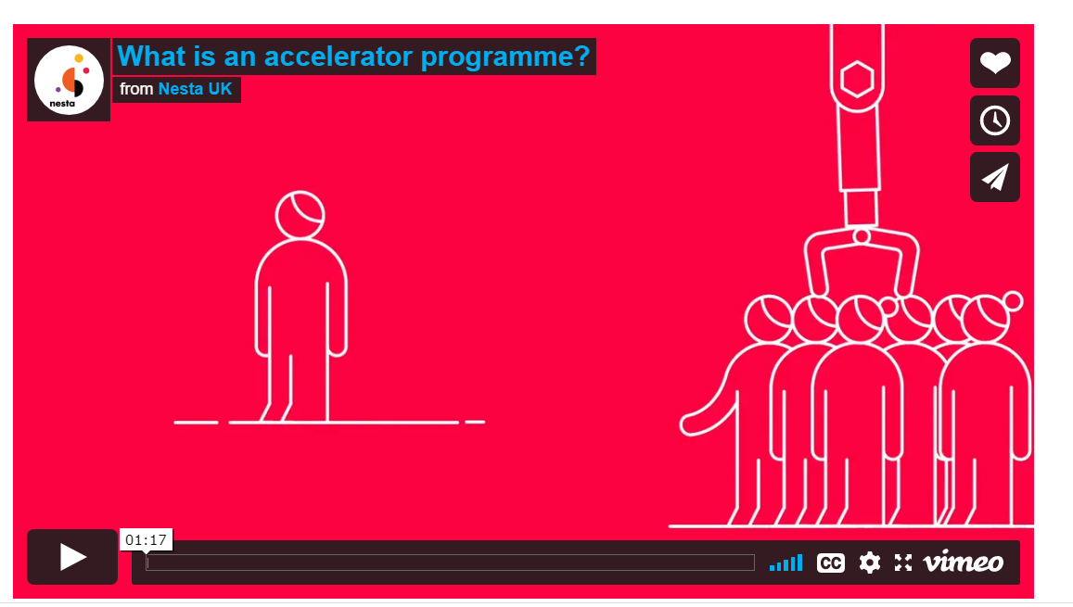
5. Nesta Sosiaalisen innovaation kiihdytinohjelmat
Nesta tekee varhaisia investointeja aloitteleviin yrityshautomoihin Seedcampista Springboardiin, Euroopan mikroelektroniikan akatemiasta Design Londoniin. Kaikki alkoi vuonna 2011The Startup Factories, joka kartoitti uusien teknologiayritysten tukevien kiihdytysohjelmien nousua Yhdysvalloissa ja Euroopassa. Nesta on luonut kaikkien aikojen ensimmäisen kuvauksen kiihdytysohjelmista.

Slide 32
Nesta on omistautunut ymmärtämään, miten kohdennetuilla hautomis- ja kiihdytysohjelmilla voidaan parantaa sosiaalisia projekteja. He ovat analysoineet sosiaalisten vaikutusten kiihdyttä- misohjelmien nousevaa kehitystä Good Incubation
Startup Support Programmes: What’s The Difference (2015) selittää, kuinka kiihdytysohjelmat eroavat toisistaan sen mukaan, miten ne ansaitsevat rahaa ja milloin ne puuttuvat start-upin etenemiseen.
Business Incubators and Accelerators: the National Picture tunnistaa missä kiihdytysohjelmat sijaitsevat kaikkialla UK:ssa ja mihin aloihin ne keskittyvät.
Nesta on yksi monista Accelerator Assembly, kiihdyttimien jäsenistä, joita on kaikkialla Euroopassa. Osa Euroopan komission Startup Europe -aloitteista, joka pyrkii mahdollistamaan tutkimuksen, jakamaan tietoja ja parantamaan ohjelmien läpinäkyvyyttä.
Nesta
Omistettu innovatiivisten menetelmien ja kiihdytysoh- mien tarjoami- seen kaikkialla UK:ssa ja Euroopassa

Slide 33
Bethnal Green Ventures (BGV) on kiihdytinohjelma, jonka tehtävänä on kehittää teknologiapohjaisia ratkaisuja maailman sosiaalisiin ongelmiin. Se kehittyi sosiaalisen innovaation leirillä - Nesta ja Young Foundation -säätiöiden rahoittamalla kilpailutapahtumalla, joka toi yhteen ohjelmistokehittäjät ja suunnittelijat ihmisiin, jotka ymmärsivät sosiaalisia ongelmia. Bethnal Green Ventures aloitti toimintansa vuonna 2011 ja oli yksi ensimmäisistä sosiaalisista kiihdyttimistä Euroopassa.Full Interview
Miksi Bethnal Green Ventures keskittyy sosiaaliseen innovaatioon? Kuinka Bethnal Green Ventures on kehittynyt kolmen viime vuoden aikana? Kuinka tukea niin monipuolista aloittelijoiden joukkoa?
Mistä BGV-startup-yrityksistä olet ylpein?
Good Gym auttaa ihmisiä pysymään kunnossa "suorittamalla" tehtäviä yhteisölle ja on onnistunut siinä todella hyvin.
Fair Phone on suurin taloudellinen menestys. Kaikki sanoivat, että älypuhelimen luominen eettisillä materiaaleilla oli mahdotonta.
DrDoctor on rakentanut älykkäitä tapaamisohjelmia sairaaloiden poliklinikoille.
Nesta
Bethnal Green Kiihdytinohjel-ma
Full Interview

Slide 34
Toolkits
Startup Accelerator Programmes: A practice guide (2014)
Reports
A Look Inside Accelerators (2015)
Business Incubators and Accelerators: the National Picture (2017)
Good Incubation (2014)
Incubation for Growth (2011)
Startup Support Programmes: What’s the difference? (2015)
The Startup Factories (2013)
Blogs Incubators and accelerators: An updated directory for the UK (2017)
Projects and partners; Digital Arts and Culture Accelerator, Bethnal Green Ventures, Accelerator Assembly
Nesta
Muita resursseja ...

Slide 35
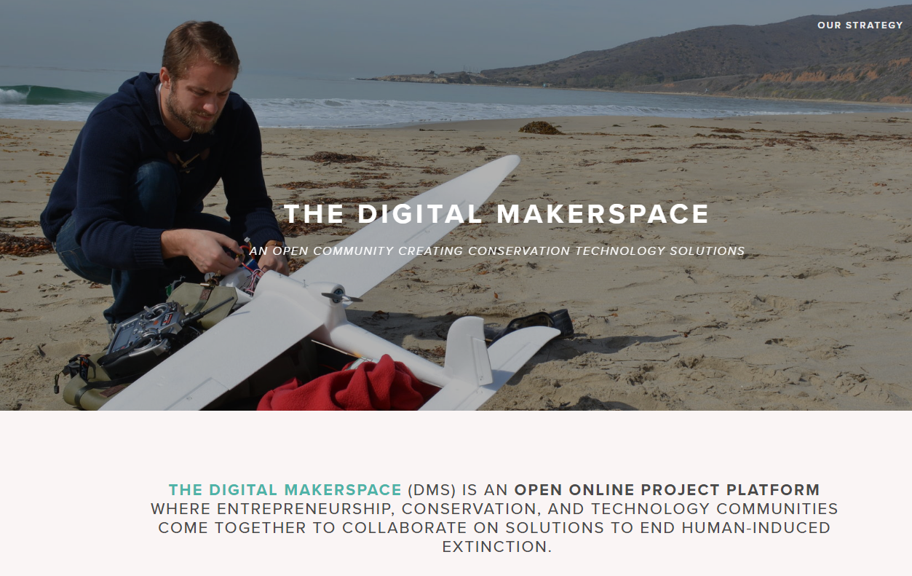
6. Conservation X Labs
Digitaalinen Makerspace
The Digital Makerspace (DMS) - on Avoin online-projektiympäristö, jossa yrittäjyys-, suojelu- ja teknologiayhteisöt tekevät yhdessä yhteistyötä löytääkseen ratkaisuja ihmisten aiheuttamaan sukupuuttoon.
The DMS on yhteistyötila ja projektiputki, jossa voidaan luoda, testata ja kehittää ideoita suojelemissongelmien teknisiin ratkaisuihin. Uskomme, että avoin innovaatio, tieteenalojen välinen yhteistyö ja yhteisön sitoutuminen ovat avain maailmaa muuttavien ideoiden luomiseen ja että useiden henkilöiden ajatukset yhdessä työskennellen voivat parantaa niitä ja saavuttaa suuria asioita.

Slide 36
Digitaalisessa Makerspacessa, VOIT:
1
Vastaa haaste- eseen
Challenge Browser - luettelo planeetan pahimmista ongelmista sekä aktiiviset palkinnot ja haasteet.
2
Liity projektiin Project Browser - täydellinen luettelo yli 150:stä inspiroivasta projektista, jotka Digital Makerspace -yhteisö rakentaa.
3
Lähetä uusi idea
the Ideas Bin -
saada ajatuksia ja palautetta yhteisöltä hullusta ja mahdollisesti maailmaa mullistavasta ideastasi.
4
Keskustele vakavasta ongelmasta
Problem Bank - tilassa puhutaan suojelun esteistä ja tuodaan esille, mitkä voimme ratkaista.

Slide 37
Digitaalisen Makerspacen, mahdollisuudet
Esimerkki projekti
Zoohackathon: Koodaus villieläinten kaupan lopettamiseksi
Vuonna 2018 Zoohackathon järjesti vuotuisen maailmanlaajuisen hakkeroinnin, joka toi ohjelmistokehittäjät San Diegosta, Madridista, Ugandasta, Mumbaiista ja New Delhistä 48 tunnin ajaksi kehittämään innovatiivisia avoimen lähdekoodin ratkaisuja luonnoneläinkauppaan. Conservation X Labs teki yhteistyötä heidän kanssaan järjestääkseen tapahtuman Digital Makerspacessa.

Slide 38
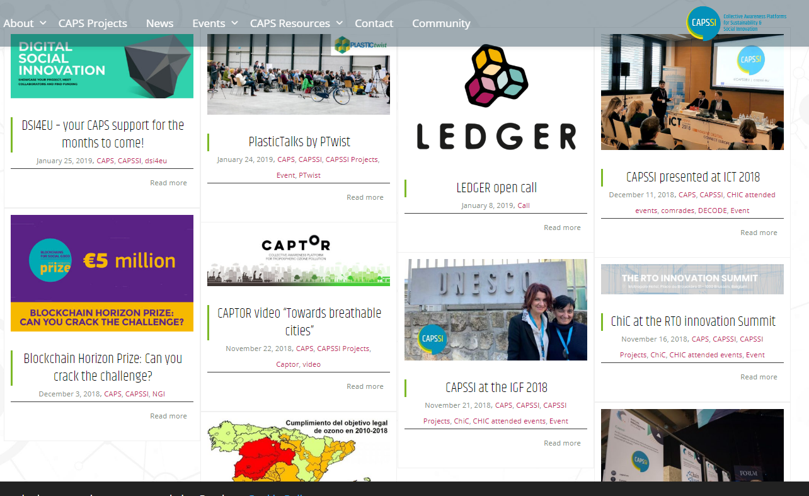
Verkot ja alustat
digitaaliseen sosiaaliseen innovaatioon
Collective Awareness Platforms for Sustainability & Social Innovation (CAPSSI) tarjoaa tieto- ja viestintä- tekniikkajärjestelmiä, jotka hyödyntävät syntyvää "verkkoefektiä" yhdistämällä avointa sosiaalista mediaa verkossa, hajautettua tiedon luomista ja todellisis- ta ympäristöistä peräisin olevaa dataa ("esineiden internet") tietoisuuden lisäämiseksi ongelmista ja mahdollisista ratkaisuista, jotka edellyttävät yhteisiä ponnisteluja ja mahdollistavat uudet verkkomuodot sosiaaliseen innovaatioon. The CAPS Community on paikka jakaa kokemuksia, tietoa, ideoita ja hyvää mieltä, luoda yhdessä ideoita ja sisältöä, tavata CAPS: n toimijoita ja jakaa uutisia ja tapahtumia.

Slide 39
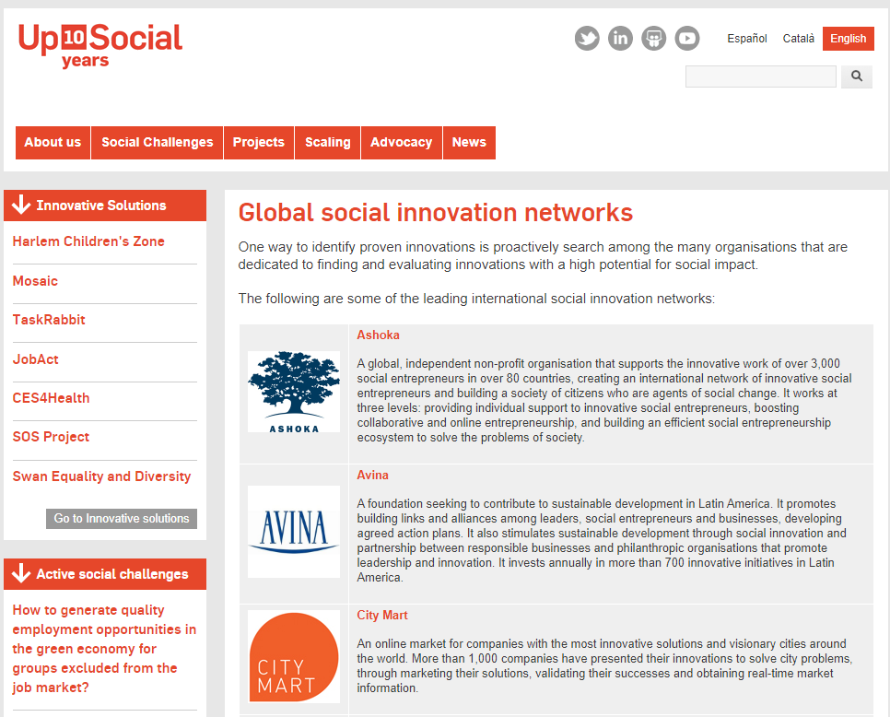
Verkot ja alustat
digitaaliseen sosiaaliseen innovaatioon
Yhteistyöverkko tarjoaa mahdollisuuden työskennellä yhdessä, yhdistää resursseja, vapaaehtoistyötä ja resurssien hankintaa.
Upsocial sillä on globaaleja sosiaalisten innovaatioiden verkostoja, jotka ovat omistautuneet etsimään ja arvioimaan innovaatioita, joilla on paljon sosiaalisia vaikutuksia.

Slide 40
ESIMERKKI - kiihdyttimen menestystarina
Patrick and John Collison, STRIPE
”Halusimme varmistaa, että ansaitsemme rahaa vain, jos sinä ansaitset rahaa. Meille on viestintähaaste selittää ihmisille, että he maksavat enemmän luottokorttinsa käsittelystä kuin he ajattelevat ”, Collison sanoi.
Stripe pyrkii antamaan kehittäjille tarvitsemansa työkalut turvallisimpien ja uudempien ostokokemusten luomiseen sanoi Patrick Collison, CEO and co-founder of Stripe. "Kumppanuutemme Visan kanssa nopeuttaa kykyämme laajentua markkinoille ympäri maailmaa ja antaa kehittäjille entistä paremman hallinnan päästä päähän kokemukseen. Olemme erittäin innoissamme potentiaalista.

Slide 41
Y Combinator oli tärkeä osa heidän menestystään
Collisonin veljekset ja tarina the Founding of Stripen takana
Irlannissa syntyneet veljet ovat pari maailman nuorinta “self-made” miljardööriä. Patrick ja John molemmat keskeyttivät opiskelunsa MIT:ssa ja Harvardissa, mutta myivät ensimmäisen liiketoimintansa - verkkohuutokaupan hallintayhtiön - ilmoitetulla 5 miljoonan dollarin arvosta vuonna 2008. Sitten he saivat ajatuksen, josta tulisi Stripe, jolla on rahallista arvoa valued at $9.2 billion. Yhtiö käsittelee kymmeniä miljardeja dollareita digitaalisessa kaupan- käynnissä vuosittain, Amazon, Lyft, and Facebook

Slide 42
Esimerkki Y Combinatorin avusta
Collison veljesten ja the Founding of Stripen tausta tarina
Ensimmäinen rahoitus tuli Y Combinatorilta!
YC: n sijoittama summa oli $ 20k - $ 30k. Sinä ensi kesänä he tapasivatPeter Thiel tämän puheen jälkeen YC: n illallisella, ja PayPalin perustaja tarjosi näkemyksensä maksumarkkinoista ja oppimisestaan PayPalilta. Heidän tapaamisensa jälkeen hän tarjoutui sijoittamaan. They raised $2MM ja lisäksi muita tavallisia Piilaakson epäilijöitä, kuten Michael Moritz ja Sequoia Capital, Andreessen Horowitz, ja SV Angel.
“Elon ja Peter ovat olleet erittäin oivaltavia ”, Patrick sanoo. "Heillä on teräviä mielipiteitä siitä, mitä PayPal teki oikein ja väärin. He arvostavat syvästi sitä, kuinka vaikeaa on päästä pitkälle. He taistelivat tätä taistelua monta vuotta, ja on todella hyödyllistä, että meillä on joku, jolle voi puhua tulevaisuudesta 15 vuoden päähän, mutta myös joku, joka pystyy empatisoimaan ja sympatisoimaan päivittäisistä näkökohdista. Mielessäni ei ole useaa ihmistä, jotka pystyvät molempiin. "

Slide 43
Haastattelu Stripen kanssa,Stripen perustaminen ja kuinka tärkeää Y Combinator oli heidän menestykselleen
“Epäilen, ettei Stripe olisi käynnistynyt ilman YC: tä. Sen avulla oli niin paljon helpompaa. Ensimmäisten asiakkaiden hankkiminen, keksijän palkkaaminen, pankkien kanssa tehtyjen sopimusten tekeminen, rahan kerääminen - YC: n kumppanit olivat tiiviisti mukana ja ratkaisevan hyödyllisiä. "
Patrick Collison, perustaja,Stripe (YC S09)
Tällä seikkailulla on nöyrä alku. Stripe-yrityksen rakentaminen kesti yli kolme vuotta.
Vuonna 2005 kuusitoista vuotias, Patrick Collison oli vuoden 41. nuori tutkija työllään Lisp. Hänen veljensä ja toinen perustaja John Collison saavutti irlantilaisena opiskelijana ennätyspisteet. Leaving Certificate. Ennen Patrickin viimeistä kouluvuotta hän lähti aikaisin MIT: ään. Click for full interview…

Slide 44
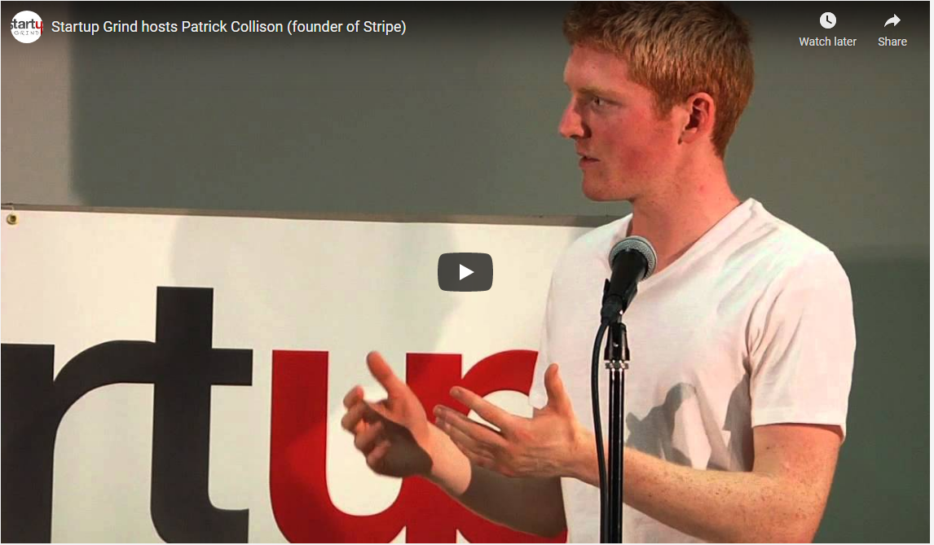
Esimerkki YDSI – Stripe, Irlanti
Patrick ja John Collison
Patrick Collison, Founder & CEO of Stripe
Katso haastattelu live sessions with Patrick Collison of Stripe over their 3 years.
Katso myös fireside chat Colleen Taylorin kanssa TechCrunchissa vuonna
2015 Startup Grind Global Conference

Slide 45
Mitä tarkoitetaan Living Labsilla?
“
A living lab, tai elävä laboratorio, on tutkimus- idea, jossa tutkiminen perustuu käyttäjään, loogiseen lähestymistapaan, avoimiin innovaa- tioympäristöihin, usein maantieteelliseen sijaintiin perustuvaan tutkimukseen, jossa tarkastellaan samanaikaisesti erilaisia julkisen sektorin tutkimus- ja innovaatioprosesseja yksityisten ihmisten kumppanuuksien avulla.
LL käyttää yhteistyöjärjestelmää, joka antaa oppijoille ja tutkijoille mahdollisuuden suunnitella, kehittää ja toteuttaa ideaa avoimessa, innovatiivisessa tosielämän ympäristössä.
LL tekee yhteistyötä ihmisten, tutkimus- organisaatioiden, yritysten, kaupunkien ja alueiden kanssa yhteisten arvojen edistämiseksi innovaatioiden ja yritysten avulla.
Living Labs (LL) määritellään käyttäjäkeskeisiksi, avoimiksi innovaatioekosysteemeiksi, jotka perustuvat systemaattiseen käyttäjien yhteiskehittä- mismenetelmään ja integroivat tutkimus- ja innovointiprosessit tosielämän yhteisöihin ja ympäristöihin
“

Slide 46
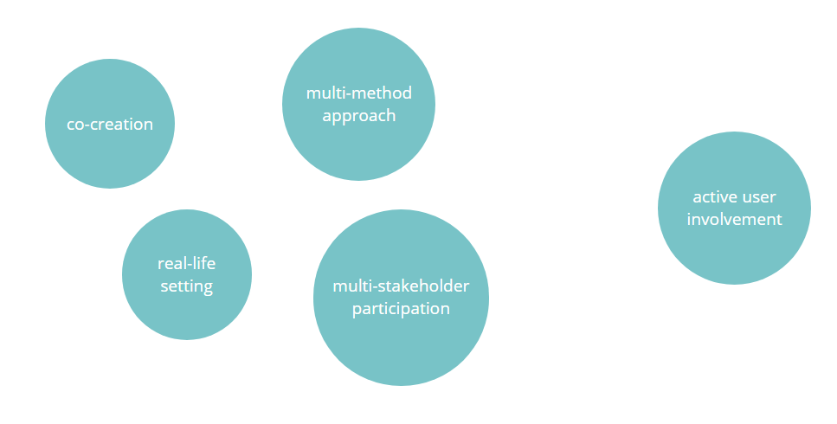
The European Network of Living Labs (ENoLL) luotiin ”Yhteistyöympäristöt” -yksikössä. Alkuperäinen konsepti päivitettiin avoimiin innovaatioympäristöihin, jotka houkuttelevat henkisiä että taloudellisia investointeja.
ENoLL tarjoaa tiloja mm. yhteiskehittämiseen, käyttäjien sitouttamiseen, testiin ja kokeiluun kohdistamalla innovaatioita monilla eri aloilla, kuten energia, media, liikkuvuus, terveydenhuolto, maatalouselintarvikkeet jne.
ENoLLassa on hyvät mahdollisuudet toimia alustana parhaiden käytäntöjen vaihdolle, oppimiselle ja tuelle sekä Living Labin kansainvälisen projektin kehittämiselle.
The European Network of Living Labs (ENoLL)
‘ENoLL: alla on tänä päivänä yli 150+ aktiivista Living Labs -jäsentä ympäri maailmaa (yli 440 yli 14 vuotisen historian aikana) ja heitä on viidellä mantereella Euroopan lisäksi.

Slide 47
Makerspaces & Fab Labs
A Makerspace on yhteistyötyötila, joka on tarkoitettu prototyyppien valmistamiseen ja digitaaliseen valmistukseen. Se on tila, joka tarjoaa tilaa, oppimista, työkaluja ja seurustelua valmistamisen käytännön työn ympärillä, sekä hakkerointia ja ajattelua.
A Fab Lab on eräänlainen päättäjätila, joka noudattaa sääntöjä,joita säätiö hallitsee. Se tarjoaa saman inventaarion jokaisessa yli 2000 itsenäisesti käytetyssä tilassa maailmassa, joissa käyttäjät voivat tehdä "melkein mitä tahansa, missä tahansa." Se on digitaalisen valmistustilan muoto.

Slide 48
Makerspaces
FabLabs
Further Reading
A Makerspace on yhteistyötyötila koulun, kirjaston tai erillisen julkisen/ yksityisen laitoksen luomiseen, oppimiseen, tutkimiseen ja jakamiseen. Nämä tilat ovat avoimia lapsille, aikuisille ja yrittäjille, ja niillä on erilaisia valmistuslaitteita, kuten 3D-tulostimet, laserleikkurit, CNC-koneet, juotin ja ompelukoneet.
Makerspacessa ei kuitenkaan tarvitse olla kaikkia näitä koneita tai edes yhtään niistä, jotta sitä voidaan pitää Maker Space -tilana. Jos sinulla on pahvia, legoja ja taidetarvikkeita, olet osa liiketoimintaa.
A FabLab on pienimuotoinen työpaja, joka tarjoaa digitaalista valmistusta. He määrittelevät FabLabin omin sanoin "innovaatioiden ja keksintöjen teknisenä prototyyppialustana, joka kannustaa paikallista yrittäjyyttä. Se on myös foorumi oppimiselle ja innovaatioille: paikka pelata, luoda, oppia, mentoroida ja keksiä. "

Slide 49
Pelkästään puhuminen Makespace-ryhmän kanssa jonkin halutun tuloksen saavuttamiseksi sosiaalisella innovaatiolla lisää kapasiteettia huomattavasti.
Olemme oppineet, että sosiaalinen innovaatio tarkoittaa parempien tapojen keksimistä ja parantamalla hallitsevia ideoita, näkemyksiä ja tapoja tehdä asioita siten, että osallistumisesta, pohdinnasta ja yhteisöstä tulee keskeisiä. Tässä on paljon omaksuttavaa yhdelle henkilölle yksin!
Sosiaalinen innovaatio vaatii muutosta innovaatio- käytännöissä. Makerspaces mahdollistavat kokeilla ja testata sosiaalisia innovaatiotoimintoja. Ne ovat loistava paikka tiimille kokoamaan yhteen työkaluja, taitoja ja neuvoja sekä suunnitella ja tehdä mitä he haluavat.
Ne sallivat verkkotilan, joka voi olla päällä / pois päältä, olla osa alustaa tai sosiaalista verkostoa. Mahdollistaa nuorten keskustelun ideoista ja malleista. Ne ovat myös paikka virkistäytymiseen, yrittäjyyden kehittämiseen ja koulutukseen.
Makerspaces digitaalisen sosiaalisen innovaation yhteydessä
Kaksi päätä on parempi kuin yksi!

Slide 50
ESIMERKKI YDSI – Making Sense
Teknologian muutoksen luominen yhdessä asiasta kiinnostuneiden kanssa
Making Sense Projekti kehitettiin Fab Lab Collaborationissa
Making Sense on projekti, jonka tarkoituksena on tutkia, kuinka paikalliset yhteisöt voivat tehokkaasti käyttää avoimen lähdekoodin ohjelmistoja, avoimen lähdekoodin laitteistoja, digitaalisten valmistajien käytäntöjä ja avointa suunnittelua omien tunnistustyökalujensa valmistamiseen, ympäristönsä ymmärtämiseen ja ilmassa olevien kiireellisten ympäristöongelmien ratkaisemiseen esim. vesi, maaperä ja melu ongelmat. Kuinka valmistajat ja suunnittelijat voivat tehdä yhteistyötä harkitsemaan uudestaan tulevaisuuden osallistavaa tunnistamista? Kuinka anturit ja tiedot voidaan suunnitella edistämään laajaa sitoutumista ja kestävää positiivista toimintaa? Nämä olivat joitain kysymyksiä, joita osallistujat tutkivat Making Sense -työpajassa, joka pidettiin 9. elokuuta Fab12: n vuosikokouksessa Shenzhenissä.

Slide 51
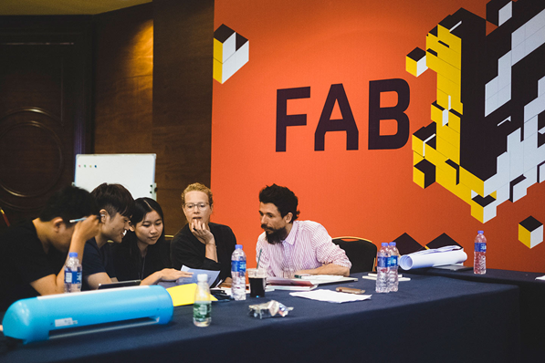
Esimerkki YDSI – Making Sense
Teknologian muutoksen luominen yhdessä asiasta kiinnostuneiden kanssa
Making Sense Projekti kehitetty Fab Lab -yhteistyön avulla
The Making Sense ryhmän jäsenet, Gui Seiz (IAAC), Emma Pareschi (Waag) ja Mara Balestrini (IAAC) ovat suunnitel- leet työpajan, joka keskittyy kriittisiin suunnittelumenetel- miin luovan prosessin ohjaami- seksi ja osallistujien saamiseksi mukaan. Kuvittellemme, kuinka osallistavat tunnistamistyökalut ja -aloitteet voisivat auttaa käsittelemään painavia ympäristökysymyksiä kuvitteellisessa kaupungissa Futurevillessa.

Slide 52
Harjoitus– Määritä oma Makerspace
Voit luoda oman Makerspacen kotona tai koulussa. Kyse on sellaisen yhteisön tai luokan projektityötilan luomisesta, jossa ihmiset, joilla on yhteisiä etuja, voivat tulla yhteen. Usein aiheet kietoutuvat tietokoneiden, digitaalisen suunnittelun, tieteen, tekoälyn jne… yhteyteen.
Kunhan vain ihmiset voivat tavata, seurustella, keskustella, oppia ja tehdä yhteistyötä. Makerspacet sopivat erinomaisesti opetusryhmille ja ne auttavat oppimista, edistävät kriittisen ajattelun taitoja sekä lisäävät itseluottamusta.
Makerspacen avulla voit luoda jotain tyhjästä tai hyvin vähästä ja tutkia kiinnostuksen kohteitasi, joka on makerspacen ydinajatus.

Slide 53
Harjoitus - Luo oma Makerspace
Varaa aikaa luokkahuoneelle kokoontumiseen. Kutsu ihmisiä sinne. Anna tavoite. Aloita idean valmistelu (katso moduuli 3). Varustele huone kaikilla tarvikkeilla, resursseilla, käsityökaluilla ja tiedoilla. Tee tietokoneellesi tiedosto, joka sisältää kaikki ideasi, tiedot, tutkimukset ja ehdotukset.
Useat Makerspeacissa oppituista taidoista liittyvät elektroniikkaan, 3D-tulostukseen, 3D-mallinnukseen, koodaukseen, robotiikkaan ja puuntyöstöön. Makerspace tukee myös yrittäjyyttä ja niitä käytetään yrityshautomoissa ja kiihdyttimissä yritysten perustamiseen.
Examples of Educational Makerspaces

Slide 54
Makerspace on
"Taiteen, tekniikan, oppimisen ja yhteistyön törmäys"
“Maker space on paikka, johon opiskelijat voivat kokoontua luomaan, keksimään, näkemään, tutkimaan ja löytämään erilaisia työkaluja ja materiaaleja. "
Diana Rendina, opiskelija
”Opiskelijoille tarkoitettu tila, jossa on materiaaleja, jotta uteliaisuus ja mielikuvitus heräisi eloon. Epävirallinen, leikkisä ilmapiiri auttaa oppimisen kehittymistä. Painopiste on tekeminen eikä kuluttaminen. Tilassa tieteenalojen välinen oppiminen, tutkiminen, riskien ottaminen, ajattelu, näpertely, käsityötaidot, ja ihmettely voivat kukoistaa.”
Ann Smart

Slide 55
Euroopan tason tuki
Social Innovation Commission
The Social Innovation Commission on paljon resursseja ja tietoja, jotka keskittyvät tuen tarjoamiseen.
Verkostoituminen - auttaa yrityksiä ympäri Eurooppaa muodostamaan yhteyksiä, oppimaan toisiltaan ja jakamaan kokemuksia Social Innovation Community portaalissa.
Kilpailuja - järjestetään joka vuosi the European Social Innovation Competition hankkii ja tukee uusia ratkaisuja yhteiskunnallisiin haasteisiin ja lisää siten tietoisuutta sosiaalisesta innovaatiosta. Muita eurooppalaisia kilpailuja, jotka tukevat sosiaalisia innovaattoreita the RegioStars Awards, ja the Social Innovation Tournament.

Slide 56
Euroopan tason tuki
Social Innovation Commission
Rahoitus - suoraa rahoitusta sosiaalisen innovaation tukemiseksi Employment and Social Innovation Programme, Horizon 2020, eritysesti SME Instrument - joka on avoin sosiaalisille yrityksille, tai - the Collective Awareness Platforms.
Ekosysteemi - parannamme sosiaalisen innovaation ja sosiaalisten yritysten edellytyksiä Euroopassa houkuttelemalla myös yksityisiä sijoittajia. Lisätietoja the Social Business Initiative ja the Start-Up & Scale-Up Initiative.
Vaikutus - keräämme ja levitämme todisteita sosiaalisen innovaation eduista ja menetelmistä tulosten mittaamiseksi.

Slide 57
Euroopan tason tuki
Social Innovation Commission
Inkubaatio - tuetaan sosiaalisen innovaation inkubointirakenteita Euroopassa EU: n laajuisten inkubaattoriverkostojen kautta.
Ole yhteydessä Social innovation community, European Social Innovation Competition -
Lisää luettavaa
This is European social innovation
Empowering people, driving change – Social Innovation in the European Union (2MB)
Social innovation, a decade of change (BEPA) (2MB)

Slide 58
Malliesimerkkejä
YDSI
Techfugees, UK Pakolaisten auttaminen tekniikan avulla; Kehitetty Collaborationin avulla.
Goodbixbox, Macedonia Mitä sosiaalisilla yrittäjillä on oltava työkalupakissaan menestysmah- dollisuuksien lisäämiseksi.
Lallab, France Yhteistyöympäristö, jossa on resursseja ja työkaluja tukea musliminaisen vapautta.

Slide 59
Pakolaisten voimaannuttaminen
teknologialla
ESIMERKKI YDSI:stä - Techfugees, UK
Eloton kolme vuotias syyrialainen pojan (Aylan Kurdi) kuva liikuuti ihmisiä ja Fab Lab Collaboratiolla kehitetttiin teknologiaa. Techfugees perustettiin syyskuussa 2015 Euroopan TechCrunchin päätoimittaja Mike Butcherin Facebook-puhelun jälkeen vastauksena kuvaan Aylanin elottomasta ruumiista Turkin rannalla. Muutamassa päiväässä koottiin 300 ihmistä Lontooseen ensimmäiseen konferenssiin, jossa hakkeroitiin asian tiimoilta. Tämä kokemus oli alku kehityksellemme Digital Social Innovation Business Techfugees -yritykselle.
Josephine Goube, Co Founder & Executive Directory
Min Teo, Board Member and Founding Member
Little Aylan Kurdi (RIP)

Slide 60
Esimerkki YDSIt – Techfugees, UK
Pakolaisten voimaannuttaminen
teknologialla
ME YHTEISLUOMME TEKNISIÄ RATKAISUJA
Kokoamme innovaattorit, humanitaarit, tutkijat ja sosiaaliset yrittäjät sekä pakolais- että paikallisyhteisöt luomaan yhdessä teknisiä ratkaisuja.
Josephine Goube, Co Founder & Executive Directory
Min Teo, Board Member and Founding Member
Collaboration maailman laajuisesti
Toimimme avoimena globaalina alustana maailmanlaajuisen vapaaehtoisyhteisön avulla kaikilla viidellä mantereella ja kiitos kotirakenteisten alustojen, kuten Basefugees.
Työskentelemme 99% verkossa
Olemme kehittäneet virtuaalisen avoimen innovaatiomenetelmän ja toimittaneet ohjelmia etänä.

Slide 61
ESIMERKKI YDSI – Goodbixbox
Mitä sosiaalisilla yrittäjillä on oltava työkalupakissaan menestysmahdollisuuksien lisäämiseksi?
Interview sosiaalisen yrittäjän kanssa Goodbizbox, Bistra Kumbaroska, Macedonia
”Työkalupakettia sellaisenaan ei ole, mutta tällä hetkellä tiimimme kehittää yksinkertaistettua DIY (tee se itse)-työkalupakettia, nimeltään goodbizbox, joka voi auttaa yrittäjiä havaitsemaan ja hallitsemaan 15:sta asiaa, pelillisen prosessin avulla. Prosessit, jotka auttavat "kävelyä korkokengillä ja taaksepäin", voivat vaikuttaa ajattelutapaan, tapaan käsitellä pelkoa, johtamistyyliin, tapaasi mitata vaikutuksia tai yksinkertaisesti siihen, miten rakentaa tuloslaskelma laskentataulukossa. Paras tapa päästä matkaan mukaan on hakea tukiohjelmaa, joka auttaa matkallasi: olipa kyseessä Impact Hub -ohjelmat, Ashoka, SIA, Skoll, GSEN vai Innovation for Change -verkko.

Slide 62
ESIMERKKI YDSI – Goodbixbox
Auttaa yrittäjiä pelin avulla
Haastattelu
Interview with social entrepreneur Bistra Kumbaroska, Macedonia
"Onko sinulla koskaan ollut tunne, että haluat tehdä jotain tämän maailman parantamiseksi? Joo? Me myös. Siksi aloitimme projektin "goodbizbox", jolla on suuri tarkoitus, jonka toivomme saavuttavamme yhdessä ja muiden kanssa. "
Mitä Goodbizbox tarkoittaa?
good merkitys: uudistuva, runsas, hedelmällinen, houkutteleva, kannattava ja terveellinen
biz edustaa: yritystä, hanketta, aloittavaa yritystä tai mikä tahansa järjestelmä, joka luo, tuottaa ja vangitsee arvoa
box tarkoittaa: kehyksiä, vaiheittaisia työkalupaketteja, helppo- käyttöisiä vinkkejä ja temppuja, jotka on sijoitettu fyysiseen laatikkoon

Slide 63
ESIMWERKKI YDSI – Lallab, Ranska
Sarah Zouak, yksi perustajista ja johtaja
Lallab on feministinen ja anti-rasistinen yhdistys, jonka tavoitteena on saada naisten äänet kuuluviksi ja puolustaa naismuslimien oikeuksia, jotka ovat seksististen, rasististen ja islamofobisten sortojen ytimessä. Tuomme paradigman muutoksen Ranskan syrjinnän vastaisessa poliittisessa järjestelmässä. Olemme luomassa maailmaa, jossa naiset valitsevat vapaasti omat emansipaatio polkunsa.
Meidän visio Luoda maailma, jossa jokainen nainen voi toteuttaa itsensä pelkäämättä, että häntä tuomitaan, syrjitään tai käytetään väärin identiteetistään riippumatta.
Tehtävämme Aikaan saada ympäristö, resurssit ja välineet, jotka ovat suotuisat, että jokainen musliminainen voi itse määritellä identiteettinsä ja elämäntapansa.
Lallab, Sarah Zouak, Co Founder & Director

Slide 64
EXAMPLE YDSI – Lallab, France
Sarah Zouak, yksi perustajista ja johtaja
Löydä Lallab’s tärkeimmät tapahtumat ja työkalut
Tällä hetkellä +50 000 ihmistä, jotka jakavat vision osallistavasta feminististä
+500 jäsentä kuuluu huolehtivaan yhteisöön
+300 jäsentä on kirjoittanut tarinansa julkiseksi

Slide 65
Seuraava moduuli 5
Kuinka saada tukea ja rahoittaa digitaalisen sosiaalisen innovaation idean; Eri tapoja saada tukea ja rahoitusta
email
website

